Slide 2
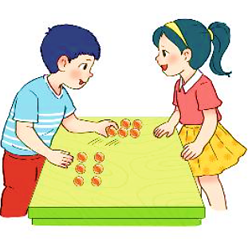

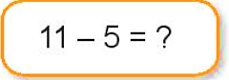
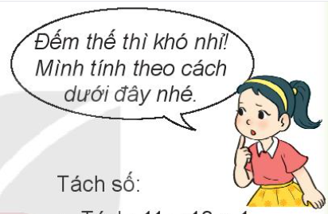
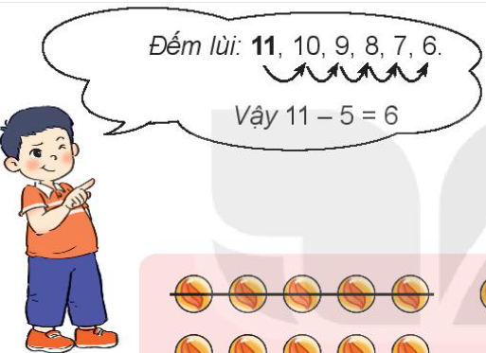


Việt có 11 viên bi, Việt cho Mai 5 viên bi. Hỏi Việt còn lại mấy viên bi?
Tách số:
Tách: 11 = 10 + 1
10 – 5 = 5
5 + 1 = 6
Việt còn lại 6 viên bi.

Slide 3

1
Tính 11 – 6
Tách: 11 = 10 + 1
10 – 6 = 4
4 + 1 =
b) Tính 13 – 5
Tách: 13 = 10 + 3
10 – =
+ 3 =
?
5
5
?
?
5
?
?
8
5
11 – 6 =
13 – 5 =
?
8
5
?

Slide 4

2
Tính nhẩm
11 – 2 =
11 – 3 =
11 – 4 =
7
11 – 5 =
?
?
9
8
?
?
6
11 – 6=
11 – 7 =
11 – 8 =
11 – 9 =
4
?
2
5
?
3
?
?

Slide 5
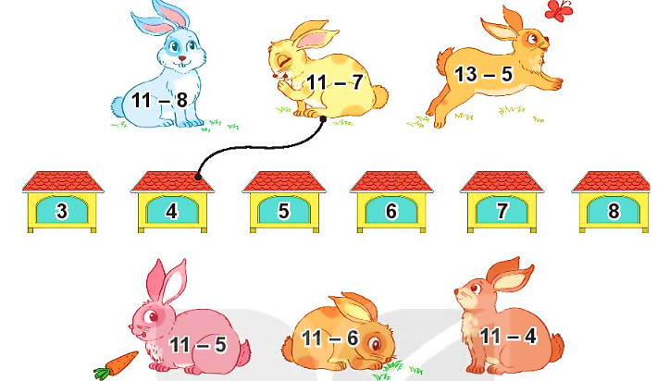
3
Tìm chuồng cho mỗi chú thỏ.

Slide 6

Củng cố bài học
Hương Thảo: tranthao121004@gmail.com

